Slide 1
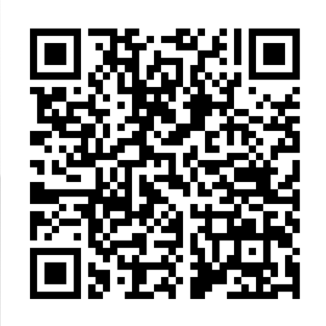

建設企業における高度外国人材
の受入・活用に関するセミナーのご案内
建設企業での高度外国人材の受け入れ・活用を促進するため、
高度外国人材の受入事例や行政機関の取組を紹介します。
開催日時
3月8日（金） 15時～17時
開催形式
オンライン形式（Webexウェビナー）
参加方法
開催日時になりましたら下記URLにアクセスいただき、ご参加ください
※基本的に、PCからのご参加をお願い致します
https://pwc-asiamc.webex.com/pwc-asiamc-jp/j.php?MTID=m97b62cc1533a69d86e4ff2daaa17ab5e
15:00～15:05
開会あいさつ
15:05～15:25
調査結果報告（PwCコンサルティング合同会社）
本年度実施した、建設技術者の就労実態と建設業における高度外国人材の活用にかかる調査結果の共有
15:25～16:05
中央省庁・地方自治体における関連取組事例の共有
・経済産業省 貿易経済協力局 技術・人材協力課 藤本里奈 氏
ー高度外国人材受入れにかかるインターンシップ等事業の共有
・静岡県経済産業部 就業支援局労働雇用政策課 就業支援班 中村謙 氏
ー海外合同面接会や地域企業向けの海外高度人材受入促進セミナー等事業の共有
16:05～16:55
建設企業による取組事例の共有
・合資会社中村組（兵庫県） 代表社員 中村琢弥 氏
ー自治体の支援事業参画による高度人材の受入れ、採用後のサポート等の取組の共有
・株式会社植松建設（佐賀県） 総務グループ 総務課 係長 井上浩幸 氏
ー高度外国人材受入れ、受入環境整備のための社内研修や受入れ手続き等の取組の共有
※内容や登壇者等には変更がある可能性がございます
事業名:令和５年度建設技術者の就業実態の把握と高度外国人材の活用に係る調査等業務
主催：国土交通省 受託運営事業者： PwCコンサルティング合同会社
問い合わせ先：PwCコンサルティング合同会社 公共事業部
jp_cons_mlit_highly-skilledforeignconstruction@pwc.com

